Slide 1



Bem-vindos ao Hour of Code™
Bem-vindos ao
Minecraft Hour of Code™
Notes:
A seguinte apresentação destina-se a crianças entre os 5 e os 10 anos de idade. Recomendamos um planeamento de 60 minutos para esta atividade. Reduza o tempo para participantes mais novos.
GUIÃO EXEMPLIFICATIVO:
"Olá a todos! Chamo-me <nome> e trabalho para a <organização>. Hoje vamos fazer a Hour of Code™ com o Minecraft. A Hour of Code™ é uma campanha mundial organizada pela organização sem fins lucrativos Code.org para mostrar que qualquer pessoa pode aprender as noções básicas da programação. Hoje, vão fazer parte disso - ao aprenderem a programar com o novo tutorial Minecraft Hour of Code™ da Microsoft. Antes disso, vamos falar um pouco sobre o que é a programação, qual a sua importância e por que é uma atividade tão divertida!"
PROPÓSITO DO DIAPOSITIVO:
Fazer com que os participantes fiquem interessados na Hour of Code™!
NOTA PARA O FACILITADOR:
Tenha em conta que o propósito primário do evento é que os participantes interajam com o tutorial. Limite o tempo da apresentação em conformidade. A maioria dos diapositivos na apresentação destina-se a ser mostrada brevemente, como apoio a uma apresentação conversacional rápida.
INSTRUÇÕES DAS IMAGENS NESTE DIAPOSITIVO:
Esta imagem representa a participação a nível mundial nos eventos Hour of Code™.

Slide 2


Vamos falar de programação
Vamos falar de código!
Notes:
GUIÃO EXEMPLIFICATIVO:
Bem-vindos!
[Apresente-se à turma, quem é e o que faz; se trabalhar na indústria das novas tecnologias, explique-lhes a razão do seu interesse na Hour of Code™]
"Primeiro, vamos assistir a um pequeno vídeo que nos mostra quão popular se tornou a programação nos últimos anos e quantas pessoas fantásticas, como vocês, já a experimentaram!"
NOTA PARA O FACILITADOR:
O vídeo será reproduzido automaticamente quando passar para o próximo diapositivo.

Slide 3
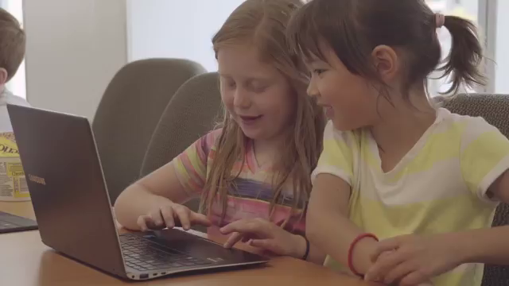
Vídeo da Hour of Code™ pela Code.org
Notes:
PROPÓSITO DO DIAPOSITIVO:
Fazer com que as crianças se interessem pelo tutorial da Hour of Code™.
INSTRUÇÕES DAS IMAGENS NESTE DIAPOSITIVO:
O vídeo deverá ser reproduzido automaticamente.
Se quiser alterar o idioma ou as legendas, pode fazê-lo na ligação abaixo, clicando no ícone das "Definições" no canto inferior direito do vídeo. Pode ser necessário reincorporar a hiperligação se o fizer: https://www.youtube.com/watch?t=1&v=2DxWIxec6yo
Existem vídeos adicionais em code.org que poderão ser utilizados em alternativa se pretender transmitir uma mensagem diferente ao seu público.

Slide 4


O que é que sabem sobre "programação"?
O que é o código?
Em que é que pensam quando ouvem a palavra "código"?
Pergunta
Notes:
GUIÃO EXEMPLIFICATIVO:
"Em que é que pensam quando ouvem as palavras "código" e "programação"? É relativo a segredos, como um "código secreto"? Que tipo de pessoas é que acham que programam código? Deixem a vossa imaginação voar!"
PROPÓSITO DO DIAPOSITIVO:
Este diapositivo destina-se a quebrar o gelo.
É muito provável que as crianças não tenham uma resposta propriamente correta para estas perguntas, mas estas perguntas destinam-se a iniciar o debate na sala e realçar os preconceitos que as crianças possam ter sobre a programação. Certifique-se de que isto se assemelha a uma conversa divertida em que não há problema em não saber as respostas. No próximo diapositivo, vamos corrigir quaisquer preconceitos sobre a programação, para mudar a perspetiva dos participantes antes de passarmos ao tutorial.

Slide 5

A programação é...
A programação é como as aplicações e os sites são feitos
Notes:
GUIÃO EXEMPLIFICATIVO:
"Agora, vamos falar do que a programação realmente é."
PROPÓSITO DO DIAPOSITIVO:
Os diapositivos 5-7 destinam-se a explicar o que é a programação de uma forma fácil de entender.

Slide 6




Vocês podem comunicar com computadores
Olá!
?
Notes:
GUIÃO EXEMPLIFICATIVO:
"A programação é a língua que as pessoas usam para dar instruções aos dispositivos para que estes façam o elas lhes dizem. Vocês podem usá-la para criar imensas coisas maravilhosas!"

Slide 7

Os computadores percebem a linguagem de código
</> {}
:)
Notes:
GUIÃO EXEMPLIFICATIVO:
"Para podermos comunicar com computadores, temos de lhes dar comandos numa linguagem que eles percebam. Essa linguagem é o código!"

Slide 8

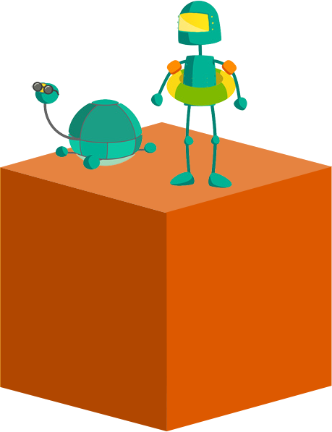
O que é a programação?
A programação é...
Notes:
GUIÃO EXEMPLIFICATIVO:
"Acham que têm o que é preciso para programar? Boa! Eu também acho!"
PROPÓSITO DO DIAPOSITIVO:
Os diapositivos 9 a 11 destinam-se a explicar as qualidades necessárias para programar.
NOTA PARA O FACILITADOR:
As crianças nesta faixa etária estão preocupadas em aprender a trabalhar com outros, desenvolver competências criativas e aprender coisas novas. É importante enfatizar que a programação incorpora tudo isso.

Slide 9



Resolver problemas
Resolver problemas
Notes:
GUIÃO EXEMPLIFICATIVO:
"A programação é resolver problemas! O código é usado para criar coisas novas que tornam a nossa vida mais fácil! Como quando querem falar com alguém que não está ao pé de vocês, podem enviar-lhe uma mensagem! Isso é um exemplo de usar a tecnologia para resolver um problema!"

Slide 10


Usar a imaginação
Usar a imaginação
Notes:
GUIÃO EXEMPLIFICATIVO:
"O código também vos permite criar coisas novas; portanto, dá jeito ter imaginação e criatividade!"

Slide 11


Trabalhar com amigos
Trabalhar com amigos
Notes:
GUIÃO EXEMPLIFICATIVO:
"A programação é uma atividade de grupo! Uma vez que toda a gente que programa está sempre a resolver problemas e a usar a imaginação, ajudam-se uns aos outros e partilharem as vossas ideias e soluções entre vocês!"

Slide 12
O que é que gostam de fazer?
Digam algumas
das coisas que mais gostam de fazer.
Pergunta
Notes:
GUIÃO EXEMPLIFICATIVO:
"O que é que gostam de fazer? Pode ser qualquer coisa - ler, praticar desporto, moda, jogar videojogos."
PROPÓSITO DO DIAPOSITIVO:
Posicionar a programação como algo que está associado a interesses além do âmbito tecnológico, que é mais provável de suscitar o interesse das crianças. O objetivo é colocar a imaginação deles a descortinar como podem transferir uma paixão que tenham para um projeto de programação que possa ajudar a dar continuidade a essa paixão.
NOTA PARA O FACILITADOR: Peça aos participantes que partilhem as suas paixões e ideias.

Slide 13
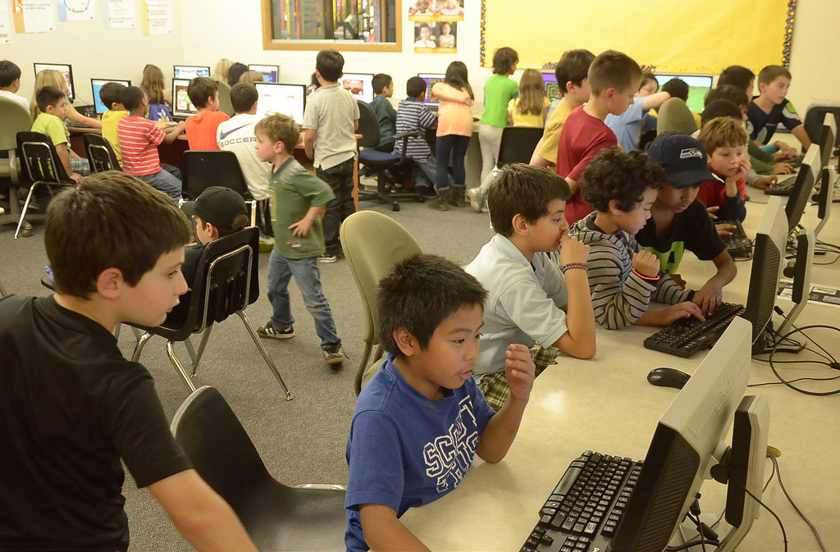
Tornem a programação parte do que gostam de fazer
Ao aprenderem a programar, podem aprender a tornar as vossas atividades favoritas mais divertidas com a ajuda dos computadores!
Notes:
GUIÃO EXEMPLIFICATIVO:
"A programação pode fazer parte das coisas que gostam de fazer!"
*EXEMPLOS A MENCIONAR
As pessoas que gostam de filmes podem criar uma aplicação onde as pessoas os classificam e falam sobre eles
Quem gostar de videojogos pode criar o seu próprio jogo
Quem gostar de desporto pode criar uma aplicação que mostre as estatísticas da sua equipa preferida
Se alguém gostar de desenhos animados e super-heróis, pode criar um site sobre os seus personagens preferidos
PROPÓSITO DO DIAPOSITIVO:
Enfatizar que, além de encontrarem novas formas de se divertirem no processo de programação e descoberta do que podem fazer com a programação, o que criarem pode ser partilhado e utilizado com os amigos.

Slide 14

Como se processa
Minecraft Hour of Code™:
Hero’s Journey
Notes:
GUIÃO EXEMPLIFICATIVO:
"Estão prontos para começar a programar? Vamos a isso! "Para a Hour of Code™ de hoje, vamos aprender com um tutorial inspirado no jogo Minecraft! O tutorial usa personagens e conceitos do videojogo Minecraft, mas não o jogo propriamente dito." No tutorial do Minecraft Hour of Code™, vão conhecer "O Agente" e vão aprender e utilizar técnicas de programação, como ciclos, depuração e funções, para desenvolver as vossas próprias soluções para enigmas e ver o Agente a executar os vossos comandos."
"Terão _____ para jogar hoje. Se ficarem encravados, sejam pacientes e experimentem formas diferentes de resolver o problema. Em seguida, peçam ajuda a um colega e se, mesmo assim, não conseguirem e precisarem da minha ajuda, [levantem a mão, o dedo, etc.].
Não se esqueçam dos auscultadores!"
PROPÓSITO DO DIAPOSITIVO:
Apresentar a Hour of Code™
NOTA PARA O FACILITADOR:
Há vários tutoriais do Minecraft. Comece com o tutorial deste ano e avance para os outros tutoriais se eles acabarem cedo. Cada tutorial ensina conceitos diferentes, portanto é boa ideia fazer todos os tutoriais!
Se não conseguir que cada participante tenha um dispositivo, experimente juntá-los em grupos de dois e fazê-los alternar cada passo de cada lição, de forma a que ambos tenham a oportunidade de serem ativos e observarem. Sugerimos que os participantes trabalhem individualmente nos enigmas.
Ao fim de quinze minutos, congratule o grupo pelo progresso feito e pelas linhas de código que escreveram.
Aos participantes que completem o tutorial e/ou sejam mais avançados, convide-os a jogar o tutorial no modo Diamond Path – que inclui desafios de programação adicionais que terão de completar para recolherem o diamante do nível.

Slide 15
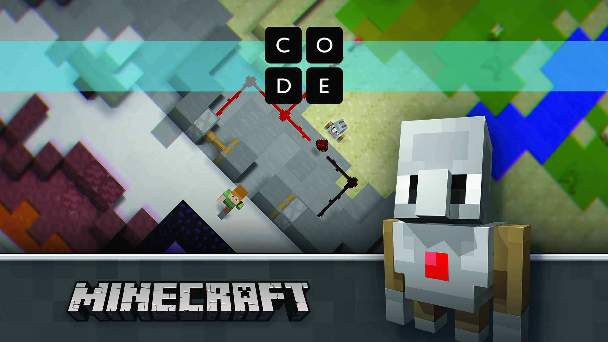
Encontrem o vosso tutorial
Encontrem o vosso novo tutorial em Code.org/Minecraft
Notes:
GUIÃO EXEMPLIFICATIVO:
"Agora acedam a code.org/Minecraft para encontrarem o tutorial "Minecraft Hour of Code™ Hero’s Journey" e COMECEM! "
PROPÓSITO DO DIAPOSITIVO:
Dar tempo aos participantes para acederem ao tutorial.
NOTA PARA O FACILITADOR:
Mantenha este diapositivo apresentado durante o tutorial e avance para o diapositivo seguinte apenas quando o grupo chegar ao fim do tutorial
Se os participantes iniciarem sessão no tutorial, o progresso será guardado nos níveis e podem regressar mais tarde se não conseguirem terminar.
Uma vez que há períodos de jogo livre e espaço para cada um criar o que quiser, tenha em conta os riscos associados às crianças e aos conteúdos gerados pelo utilizador.
SE ESTIVER LIMITADO(A) PELO TEMPO:
Complete o máximo de enigmas que conseguir. As crianças com mais conhecimentos tecnológicos podem completá-los todos em 50 a 60 minutos.
Congratule os alunos pelo que conseguirem fazer e relembre-lhes que podem continuar a programar em casa.
SE TIVER TEMPO EXTRA:
Direcione os estudantes para continuarem a criação do último enigma, para usufruírem de mais horas de jogabilidade.
Direcione os estudantes para refazerem cada um dos enigmas e desafie-os a solucioná-los de maneira diferente. Isto reforça a diversão e as oportunidades de iteração e experimentação.
Direcione os alunos para jogarem o "Minecraft Hour of Code™ Adventure" e/ou o "Minecraft Hour of Code™ Designer".

Slide 16


Terminar
Terminar
Notes:
GUIÃO EXEMPLIFICATIVO:
"Muito bem. Atenção! Só têm mais cinco minutos para acabarem!
[se o acesso aos dispositivos e à internet for usual] E lembrem-se, podem continuar a aprender programação com o Minecraft mais tarde."
PROPÓSITO DO DIAPOSITIVO:
Alertar os participantes de que o tempo está a acabar e que o tutorial está quase no fim.

Slide 17
Agora, o que é que acham da programação?
Agora que já fizeram um tutorial: o que é o código?
Debate
Notes:
GUIÃO EXEMPLIFICATIVO:
"Vamos voltar à conversa que tivemos antes. O que pensavam sobre programação mudou?"
Como é que vão responder à pergunta "O que é a programação" se os vossos familiares ou amigos perguntarem?
O que é que aprenderam?
O que é que acharam mais difícil? O que é que fizeram quando não encontraram uma solução? Por que é que isso é importante? [encoraja a persistência]
Como é que a programação é criativa? [associe a programação a outra forma de criatividade, como cantar, dançar, construir.]
A programação é para quem? [trabalhe para desmistificar os estereótipos, como os rapazes, quem é bom a matemática, etc.]
Digam algumas ideias de como podemos usar a programação para criar algo fantástico?
PROPÓSITO DO DIAPOSITIVO:
Regressar à pergunta inicial e ver como as opiniões das crianças sobre a programação mudaram. Esta pergunta é uma recapitulação para os alunos obterem confirmação de que o que retiveram e o que fizeram durante a sessão está efetivamente correto. Dá-lhes o reforço e a certeza de que as conclusões a que chegaram estão efetivamente corretas, o que os ajuda a interiorizar o que aprenderam.

Slide 18

Conseguiram!
Notes:
PROPÓSITO DO DIAPOSITIVO: Terminar o workshop com uma nota positiva.
GUIÃO EXEMPLIFICATIVO: "Parabéns! Completaram a Hour of Code™ deste ano!"

Slide 19

Próximos passos
O que é que podem aprender a seguir?
Não tem de terminar aqui!
Abaixo estão os passos para celebrarem, continuarem a aprender e divertirem-se ainda mais!
1
2
3
Obtenham a vossa certificação.
Joguem mais.
Aprendam mais.
Parabéns! Conseguiram! Podem encontrar os vossos certificados no final do tutorial.
Carreguem o vosso código para o Minecraft para Educação para verem o vosso código ganhar vida no jogo verdadeiro!
Explorem recursos adicionais em Microsoft.com/
digitalskills
Notes:
GUIÃO EXEMPLIFICATIVO:
"Agora que estão a caminho de se tornarem especialistas em programação, têm aqui alguns recursos para explorarem! Certifiquem-se de que anotam estas ligações e continuem a programar!"
PROPÓSITO DO DIAPOSITIVO:
Encorajar as crianças a darem o próximo passo na programação.
NOTA PARA O FACILITADOR:
Os participantes podem aceder aos seus Certificados da Hour of Code™ a qualquer momento depois de iniciarem o tutorial da Hour of Code™, e depois do evento Hour of CodeTM, em code.org.
Ajuste o que é colocado no diapositivo dos recursos adicionais em função do seu público alvo:
Os participantes podem carregar o seu código para o Minecraft para Educação e/ou o Minecraft no Windows 10, se disponível.
Os participantes podem usar o Code Studio para importar o seu código para o jogo verdadeiro - e ver o seu código ganhar vida!
Explorarem o Minecraft para Educação:
O Minecraft para Educação foi criado para as escolas e inclui ferramentas de gestão da sala de aula, planos de aulas e muito mais. Para mais informações, visitem https://education.minecraft.net.
Explorem formas de trazer as competências digitais, desde a literacia digital à educação da informática, até às vossas comunidades https://Microsoft.com/digitalskills
Code.org (https://code.org/educate) Vá além de uma Hour of Code™ com as ferramentas Code.org para educadores. Não precisa de qualquer experiência para começar a ensinar informática na sua sala de aula. Em Code.org encontra programas de curso, planos de aulas, programas de aprendizagem profissionais de alta qualidade e imensas ferramentas fantásticas para todos os níveis escolares — tudo o que precisa, sem qualquer custo. Aceda a code.org/educate e escolha o nível escolar para começar!
Code Studio (https://studio.code.org) Divertiu-se durante a Hour of Code™? O mundo da informática tem muito mais para explorar! O Code Studio tem enigmas, jogos e cursos para todas as idades. Aprenda a fazer os seus próprios jogos e aplicações e depois partilhe-as com os seus amigos Aceda a studio.code.org e comece hoje mesmo!

Slide 20

Obrigado por participarem!
Obrigado por participarem na
Minecraft Hour of Code™
© Code.org, 2017. Code.org®, o logótipo CODE e Hour of Code® são marcas comerciais da Code.org
Mojang © 2017. "Minecraft" é uma marca comercial da Mojang AB
© 2017 Microsoft Corporation. Todos os direitos reservados.
Notes:
GUIÃO EXEMPLIFICATIVO:
PROPÓSITO DO DIAPOSITIVO:
Para concluir o evento
INSTRUÇÕES DAS IMAGENS NESTE DIAPOSITIVO:
Se esta imagem tiver de ser trocada, certifique-se de que a substituta cumpre os seguintes critérios:
Contém elementos masculinos e elementos femininos
Mostra os participantes a divertirem-se
Contém um grupo de pessoas, não uma pessoa sozinha ou isolada
Copyright 2017:
Esta apresentação e licenciada, não vendida. Não pode copiar, adaptar, modificar, preparar trabalhos derivados, distribuir, apresentar publicamente, vender, nem utilizar este conteúdo para propósitos comerciais sem o consentimento expresso por escrito da Microsoft Corporation.
Esta apresentação é-lhe fornecida "tal como está". A Microsoft não concede quaisquer garantias, expressas ou implícitas. As informações e opiniões expressadas nesta apresentação, incluindo URLs e outras referências a sites, podem alterar sem aviso prévio.
Alguns exemplos aqui apresentados são providenciados para finalidades meramente ilustrativas e são fictícios. Não se pretende qualquer associação ou ligação efetiva, nem as mesmas devem ser inferidas.
Pode utilizar esta apresentação para uso pessoal e com turmas e alunos como parte do code.org e outros eventos de programação. Esta apresentação não lhe confere qualquer direito legal sobre qualquer propriedade intelectual em qualquer produto da Microsoft.
Microsoft e as marcas comerciais listadas em http://www.microsoft.com/en-us/legal/intellectualproperty/trademarks/en-us.aspx são marcas comerciais do grupo empresarial Microsoft. Todas as restantes marcas são propriedade dos respetivos titulares.
© Code.org, 2017. Code.org®, o logótipo CODE e Hour of Code® são marcas comerciais da Code.org
Mojang © 2017. "Minecraft" é uma marca comercial da Mojang AB
© 2017 Microsoft Corporation. Todos os direitos reservados.

